Slide 1
Resume Perikatan
DAVY PUTRA PRAWIRA (2212011339)

Slide 2


PENGERTIAN
PERIKATAN
Perikatan adalah hubungan hukum antara dua pihak di dalam lapangan harta kekayaan, di mana pihak yang satu (kreditur) berhak atas suatu prestasi, dan pihak yang lain (debitur) berkewajiban memenuhi prestasi itu

Slide 3
SISTEM HUKUM
PERIKATAN
Dalam hukum perikatan diberikan kebebasan seluas luasnya kepada Masyarakat untuk mengadakan perikatan (perjanjian) yang berisi apa saja, asalkan tidak bertentangan dengan ketertiban umum dan kesusilaan
Sistem terbuka yang disebutkan diatas lazim disimpulkan dari pasal 1338 ayat (1) KUH Perdata yang menyatakaan bahwa persetujuan yang dibuat secara sah berlaku sebagai undang-undang bagi mereka yang membuatnya

Slide 4

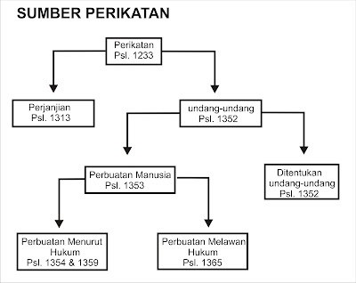
SUMBER HUKUM
PERIKATAN

Slide 5

PRESTASI
Prestasi adalah sesuatu yang wajib dipenuhi oleh debitur ke kreditur
Menurut pasal 1234 KUH perdata prestasi dapat dibagi menjadi 3 (tiga) macam, yaitu memberikan sesuatu , berbuat sesuatu, dan tidak berbuat sesuatu

Slide 6

WANPRESTASI
Wanprestasi berasal dari Bahasa Belanda yang berarti prestasi buruk . Selain itu wanprestasi juga sering dipadankan pada kata lalai atau alpa, ingkar janji , atau melanggar perjanjian, bila saja debitur melakukan atau berbuat sesuatu yang tidak boleh dilakukan.
Bentuk dari wanprestasi
Memenuhi prestasi tetapi tidak tepat pada waktunya Tidak memenuhi prestasi
Memenuhi prestasi tetapi tidak sempurna

Slide 7

OVERMACHT
Menyimpang dari asas, bahwa debitur yang tidak memenuhi suatu perikatan wajib mengganti kerugian yang disebabkan oleh kelalaiannya tidak usah membayar ganti rugi, bilamana kelalaian dipertanggungjawabkan padanya karena ia dapat mengemukakan yang membenarkan perbuatannya (rechtswaardigingsgrond)

Slide 8

MACAM MACAM
OVERMACHT
Overmacht atau Keadaan Memaksa ada yang bersifat mutlak (absolut) apabila sama sekali tidak mungkin lagi melaksanakan perikatan.
Selain itu, ada juga yang bersifat tidak mutlak (relatif), yaitu suatu keadaan suatu perikatan masih dapat dilaksanakan, tetapi dengan pengorbanan yang sangat besar dari hak si berutang (debitur).

Slide 9

RISIKO
Kata "risiko" dalam Kamus Besar Bahasa Indonesia (1999: 844) berarti akibat kurang menyenangkan (merugikan, membahayakan) dari suatu perbuatan atau tindakan. Dalam Hukum Perikatan, risiko mempunyai pengertian yang khusus. Risiko adalah suatu ajaran tentang siapakah yang harus menanggung ganti rugi apabila debitur tidak memenuhi prestasi dalam keadaan memaksa (Badrulzaman, 2001: 30).

Slide 10

SOMASI
syarat utama untuk adanya wanprestasi adalah adanya Somasi. Mengenai pemahaman tentang Somasi ada perbedaan antara ajaran yang lama dengan ajaran yang dianut sekarang. Ajaran Somasi yang lama membutuhkan pernyataan formal dari kreditur bahwa debitur telah lalai memenuhi kewajibannya sedangkan ajaran Somasi yang disebut belakangan itu menganggap somasi sebagai pemberitahuan dari kreditur kepada debitur bahwa kreditur menginginkan pemenuhan perikatan selambat-lambatnya pada waktu yang diberikan pada pemberitahuan itu.

Slide 11

Terima Kasih

